Slide 1
Bratři Čapkové
Text: Stanislav Nožička, Matyáš Verner
Grafická spolupráce: Sebastian Kraus
Odborné poradenství: Matěj Čech, Jakub Čech

Slide 2
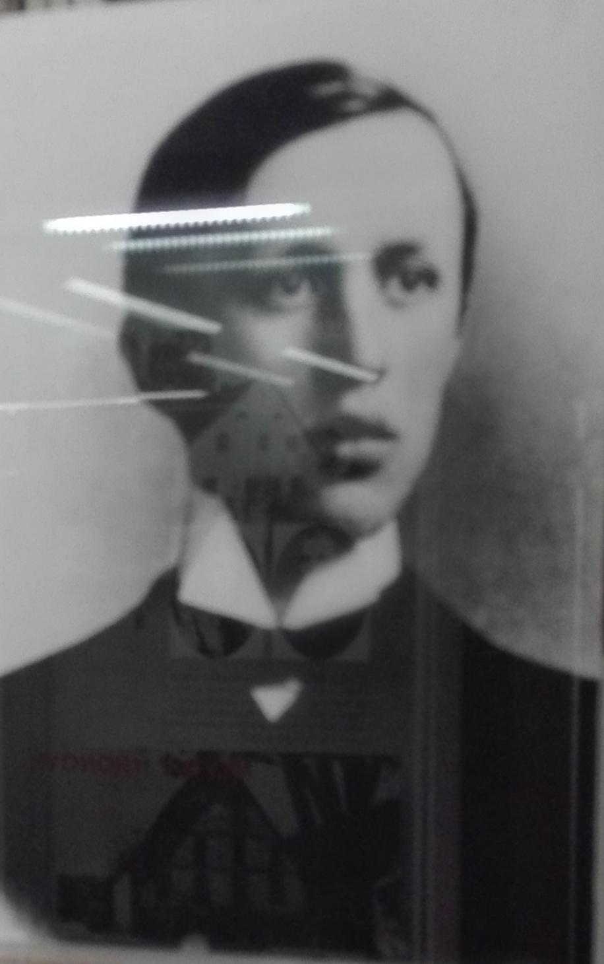
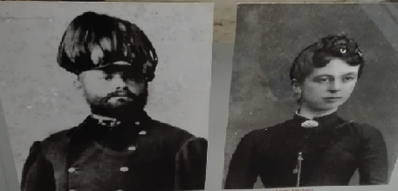
Karel Čapek - dětství
narozen v Malých Svatoňovicích (jako jediný ze tří sourozenců)
narodil se dne 9. 1. 1890
matka Božena Novotná, otec MUDr. Antonín Čapek
po jeho narození se přestěhovali do Úpice
studuje obecnou školu, gymnázium v HK a v Brně, Filozofickou fakultu UK

Slide 3
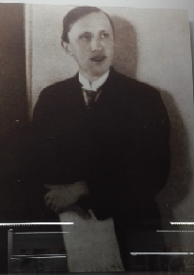
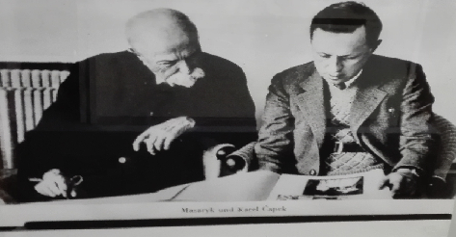
Karel Čapek
1921 redaktor Lidových novin
od 1922 přítel T.G.M.
1923 - 1931 hodně cestuje
1931 svatba s Olgou Scheipflugovou
1938 - dostává zápal plic
29.12. 1938 umírá na zápal plic

Slide 4
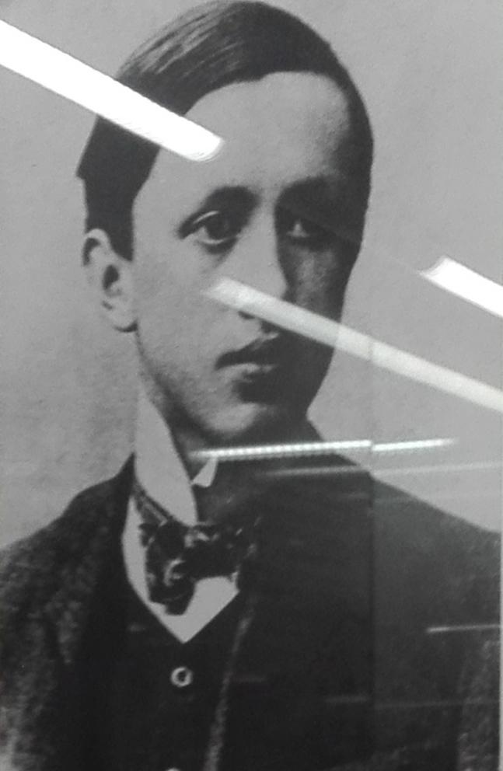
Karel Čapek - dílo
drama - R.U.R
- Bílá nemoc
- Adam stvořitel
- cestopisy - Obrázky z Holandska
- Výlet do Špaňel
- knihy pro děti - Dášeňka čili život štěněte, Měl jsem psa a kočku
- próza - Krakatit, Továrna na absolutno, Trapné povídky

Slide 5
Josef Čapek - dětství
narozen v Hronově (jako první ze tří sourozenců)
narodil se dne 23. 3. 1887
studuje obecnou a měšťanskou školu v Úpici, německou odbornou tkalcovskou školu ve Vrchlabí, Uměleckoprůmyslovou školu v Praze

Slide 6
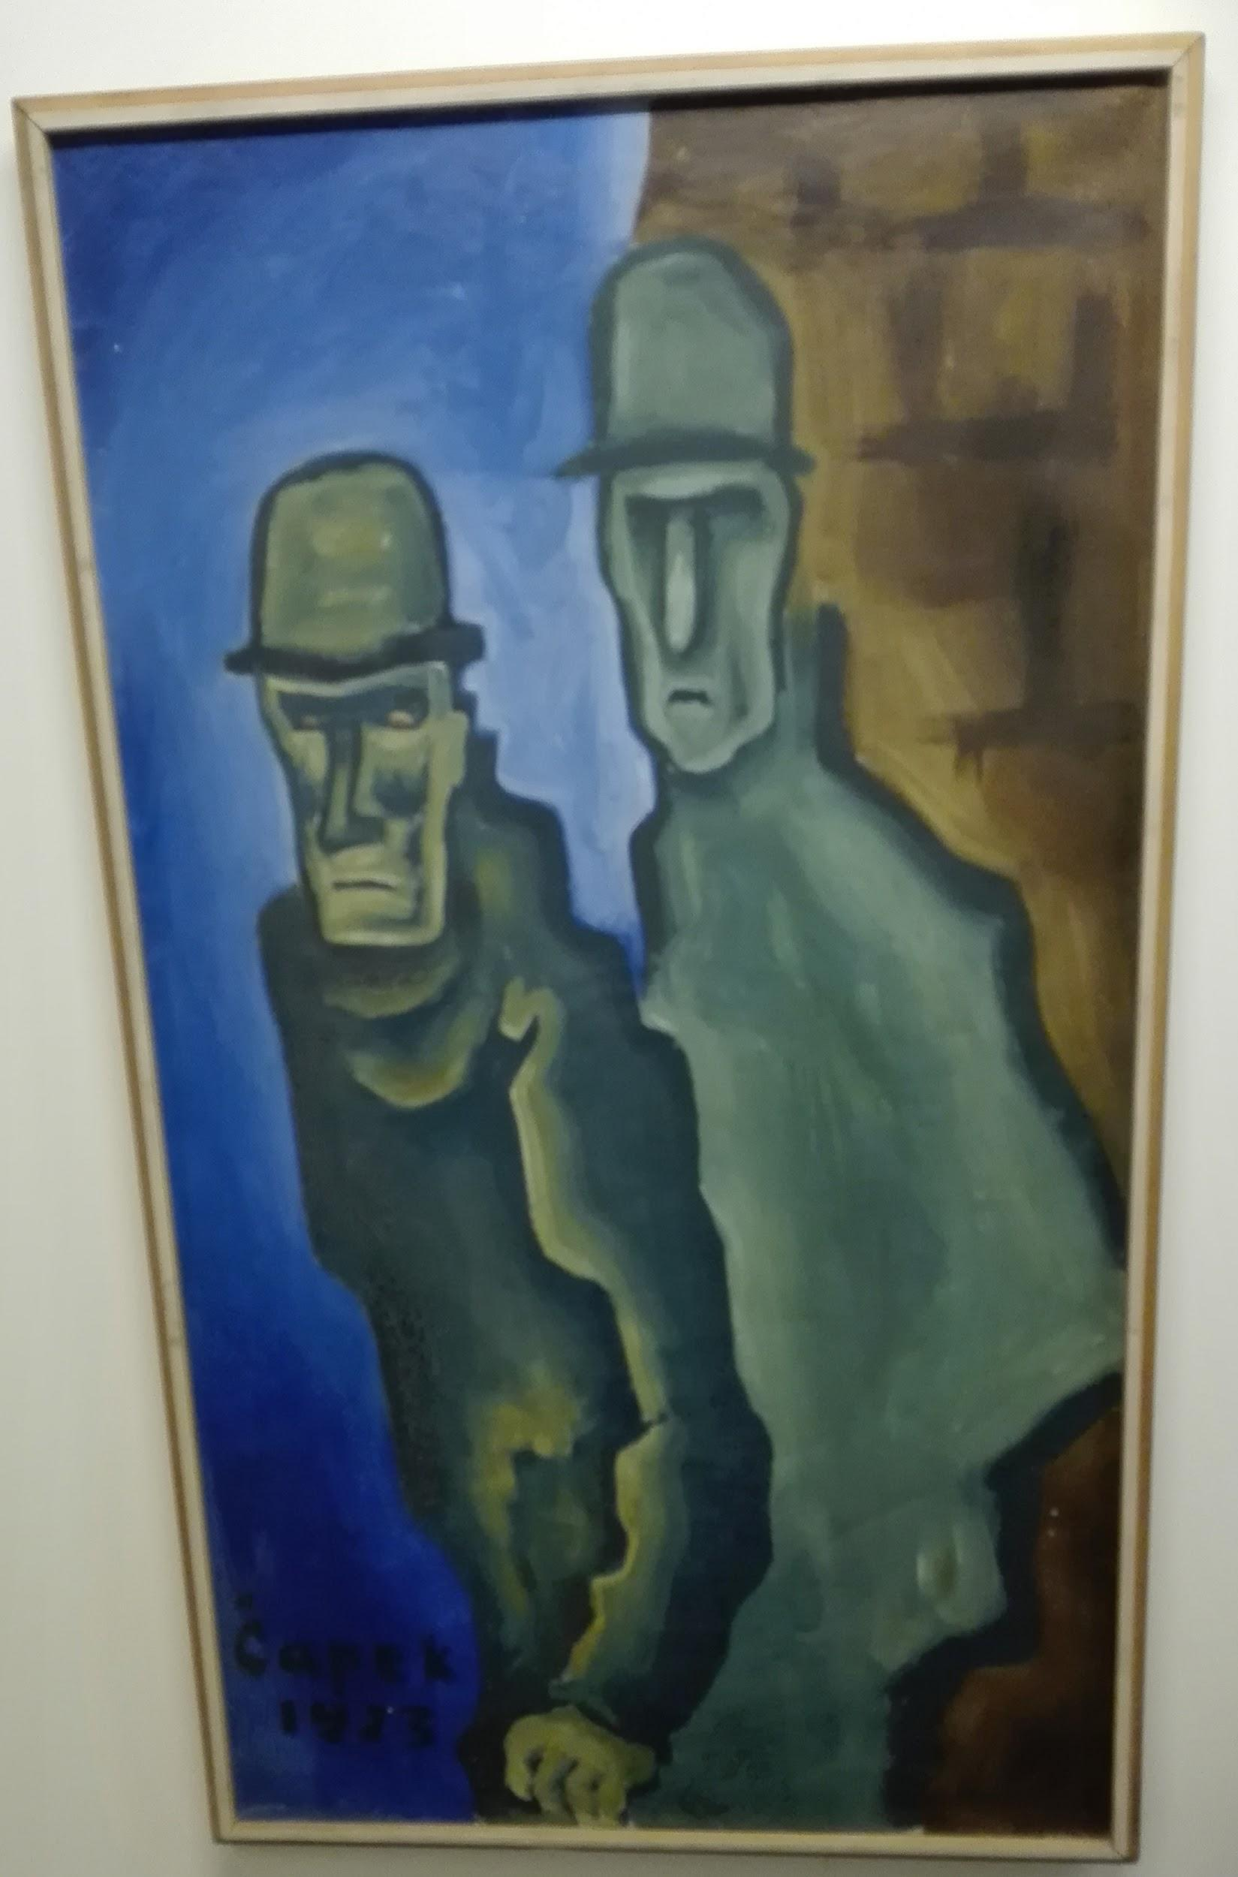
Josef Čapek - dílo
malíř a spisovatel
nejznámější kniha pro děti: Povídání o pejskovi a kočičce
sekce obrazů: Diktátorovy boty
autoportréty
cyklus Ve stínu fašismu
ilustrace bratrových knih

Slide 7
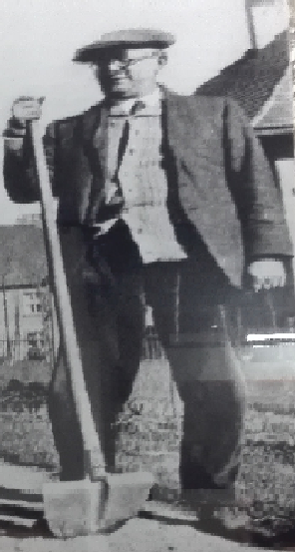
Josef Čapek
- 1910 - seznámení s budoucí manželkou Jarmilou Pospíšilovou
- 1918 - redaktorem časopisu Nebojsa , vstup do redakce Národních listů
- 1919 - svatba s Jarmilou Pospíšilovou
- poslední léta života v koncentračních táborech Dachau, Sachsenhausen a Bergen-Belsen
-poslední zpráva o něm dne 4. 4. 1945
-umírá pravděpodobně na tyfus

Slide 8
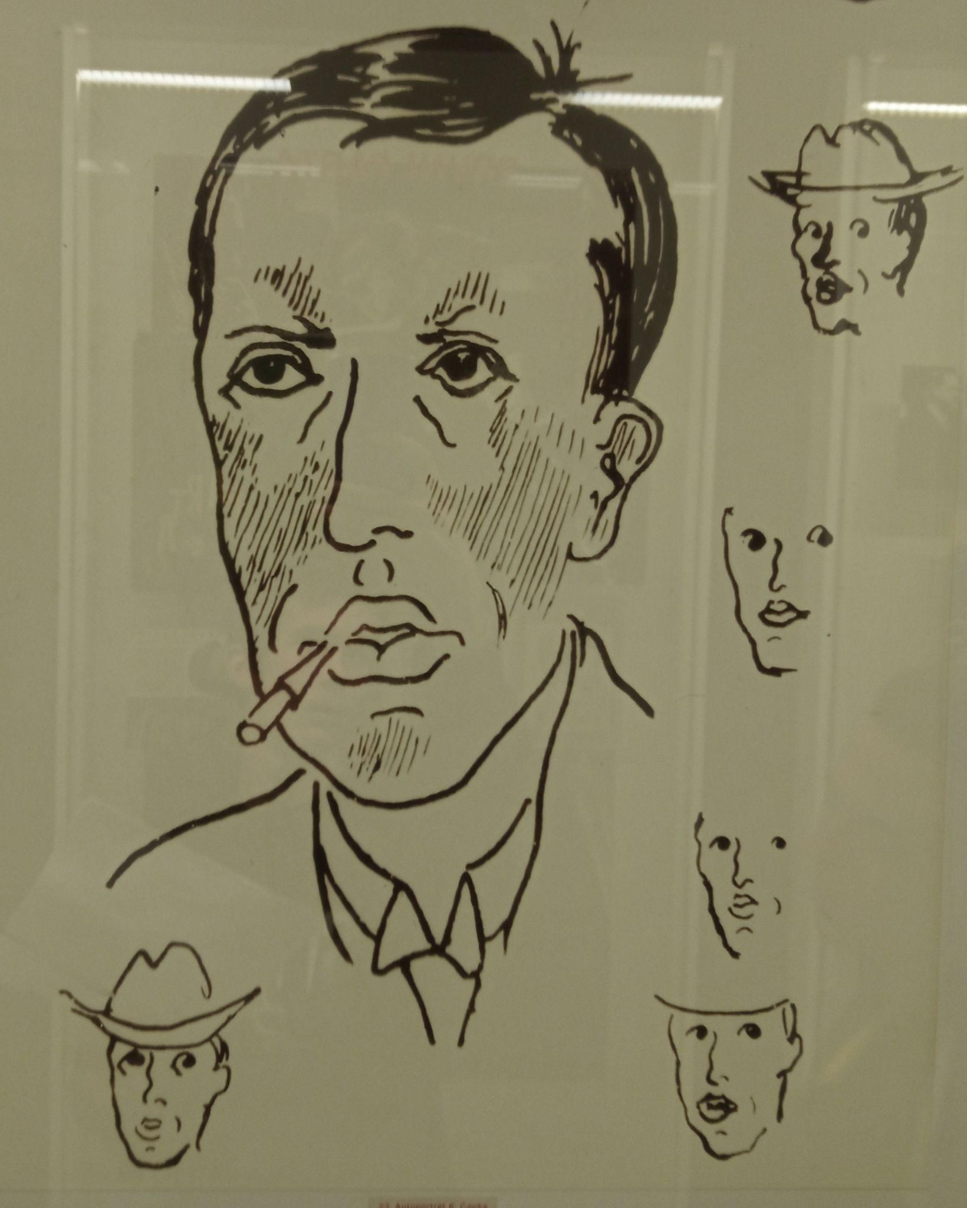
Děkujeme za pozornost ?!

